Slide 1
1차 과제 WPF MVVM 활용 계산기 개발
제어 SW팀 심용선 / 241023

Slide 3
01
02
03
기능 명세서
클래스 설계도
개발 진행사항

Slide 4
01
기능 명세서

Slide 5
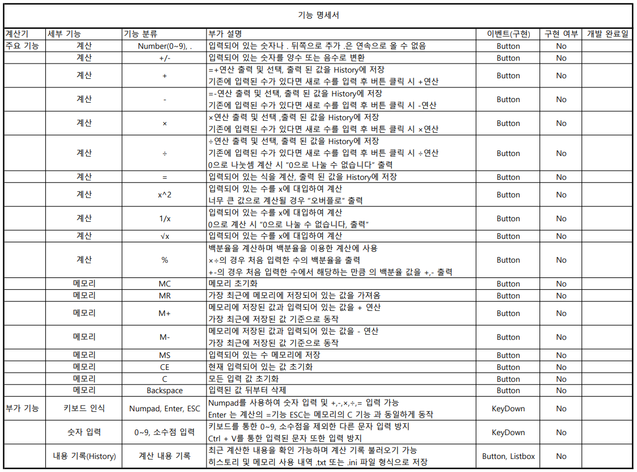
기능 명세서

Slide 6
기능 명세서
주요기능1
계산
* 계산 기능 Button 이벤트 구현
기존 계산기에서 입력 가능한
대부분의 버튼 구현
* 각 버튼 별 특정 이벤트 출력 및 History 기능 구현

Slide 7
기능 명세서
주요기능2
메모리
메모리 기능 Button 이벤트 구현
* 기존 계산기에서 입력 가능한 메모리 기능과 초기화 기능 구현
2. 부가기능
키보드 및 숫자 입력
* 키보드 인식 기능 및 Enter, ESC, 연산자 입력 시 버튼과 동일하게 동작 가능하도록 구현
내용 기록(History)
* 메모리, 연산기록 히스토리 버튼으로 확인 가능하도록 구현
* 히스토리 저장 시 자동으로 로그로 기록 되늰 기능 구현

Slide 8
02
클래스 설계도

Slide 9
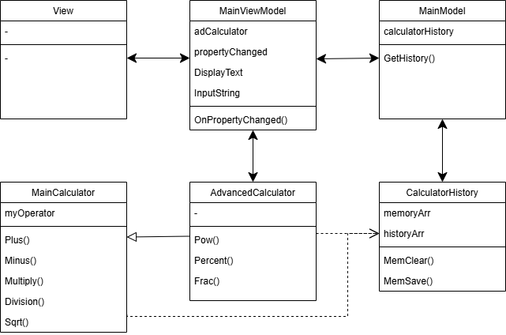
클래스 설계도
MainViewModel
CalculatorClass - MainCalculator *CLR 라이브러리 - AdvancedCalculator *MainCalculator 상속 - CalculatorHistory *MainModel GetHistory()
MainModel * CalculatorHistory에서 메모리, 히스토리 기록 획득
Calculator Class

Slide 10
03
개발 진행사항

Slide 11
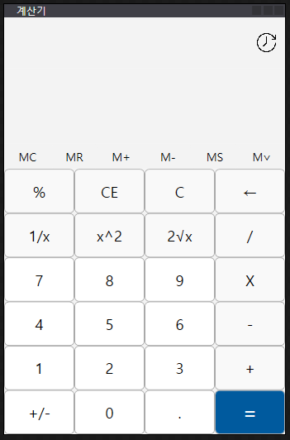
개발 진행사항
구현 내용
MVVM패턴 적용 -Binding된 데이터 활용
계산기 UI 구현
사칙연산 기능 구현
추가 내용
메모리 및 히스토리 기능 추가
사칙연산 외 다른 연산 기능 추가
UI 출력 내용 수정

